Slide 1
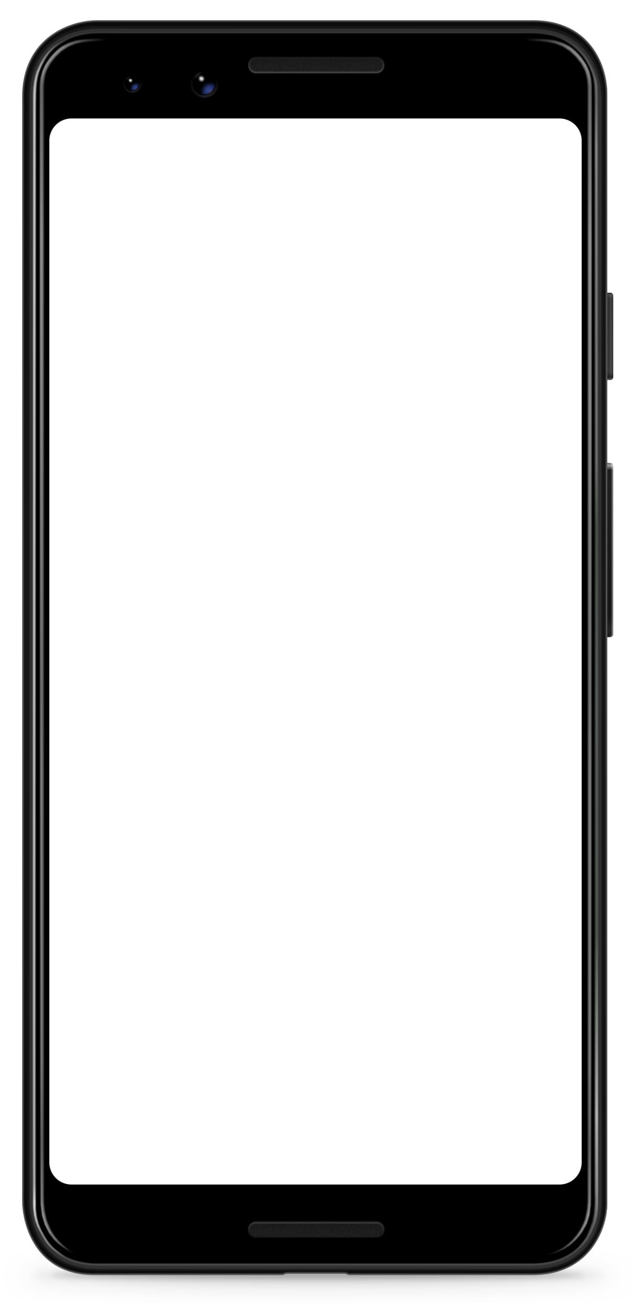
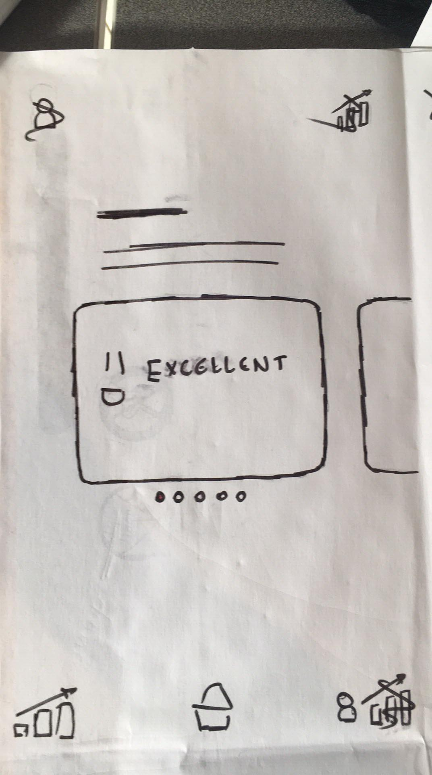
Project AURA

Slide 2
Opdracht
App: Positieve opwekken

Slide 3
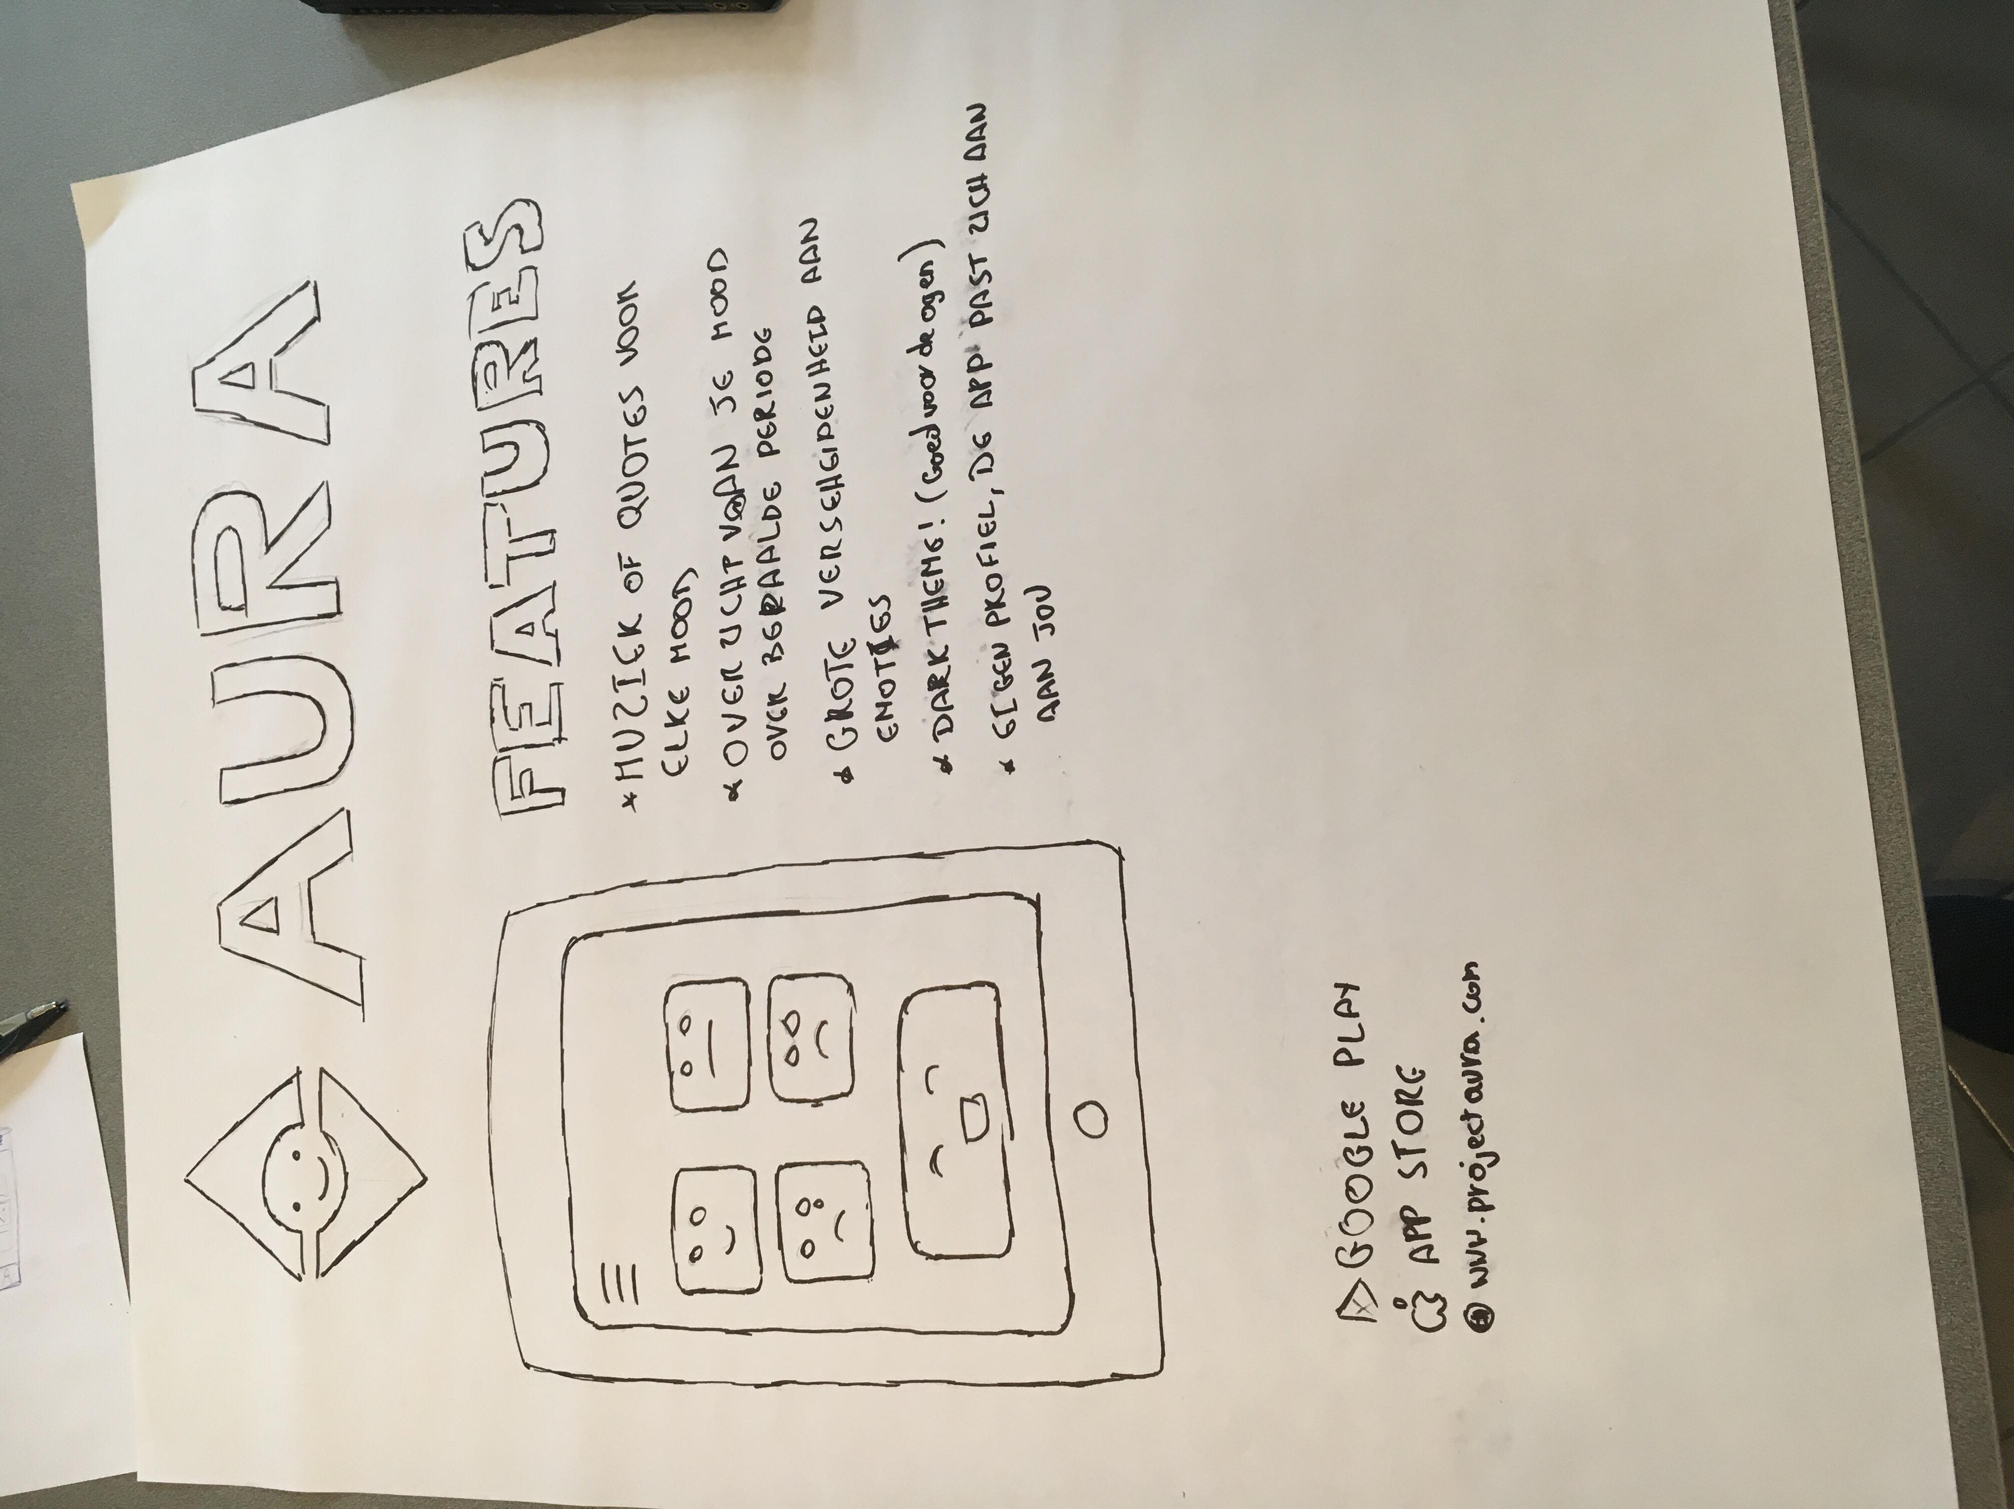
Define

Slide 4
Design
Doelgroep: 15 – 35 jaar
Gelukkiger

Slide 5
Prototype
Wireframes
Wire flow

